Slide 1
Добровольчество 2020
Череповец

Slide 2
направления добровольческого движения
Патриотическое волонтерство
Медицинское волонтерство
Экологическое добровольчество
Волонтерство в сфере пропавших людей
Серебряные волонтеры
Волонтеры-школьники
Событийное волонтерство
Социальное волонтерство
Корпоративное волонтерство
Помощь животным

Slide 3
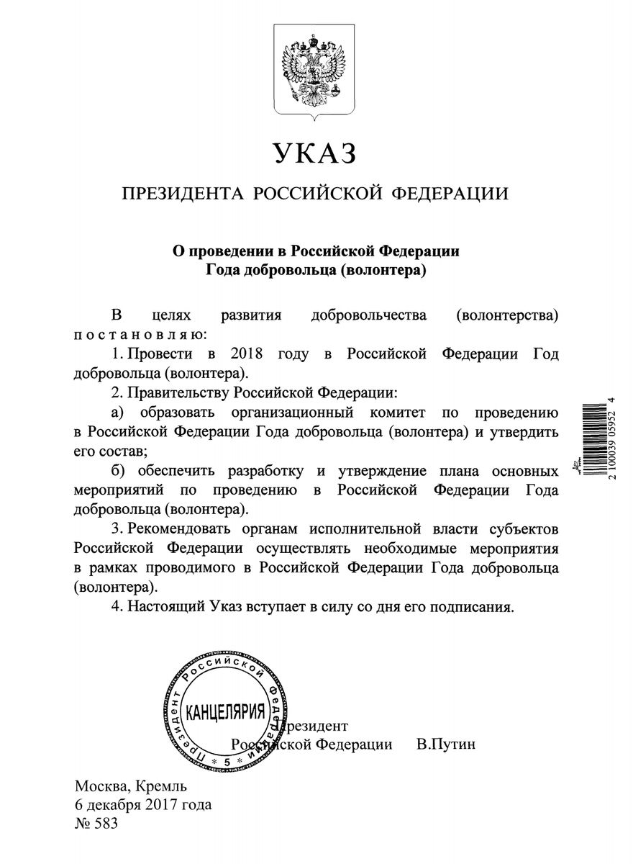
2018 год – год добровольца в российской федерации

Slide 4
ДОБРОВОЛЬЦЫРОССИИ.РФ
Личный кабинет волонтерского отряда (объединения)
Ведение личной волонтерской книжки
Поиск партнеров
Поиск единомышленников
Участие в местных, региональных, Всероссийских мероприятиях
Проектная деятельность

Slide 5
Мероприятия областной программы «развитие добровольчества в Вологодской области»
Акция «Дни единых действий «Добрый год»;
Слет волонтерского актива Вологодской области;
Областной экспресс-курс;
«Школа волонтерских лидеров».

Slide 6
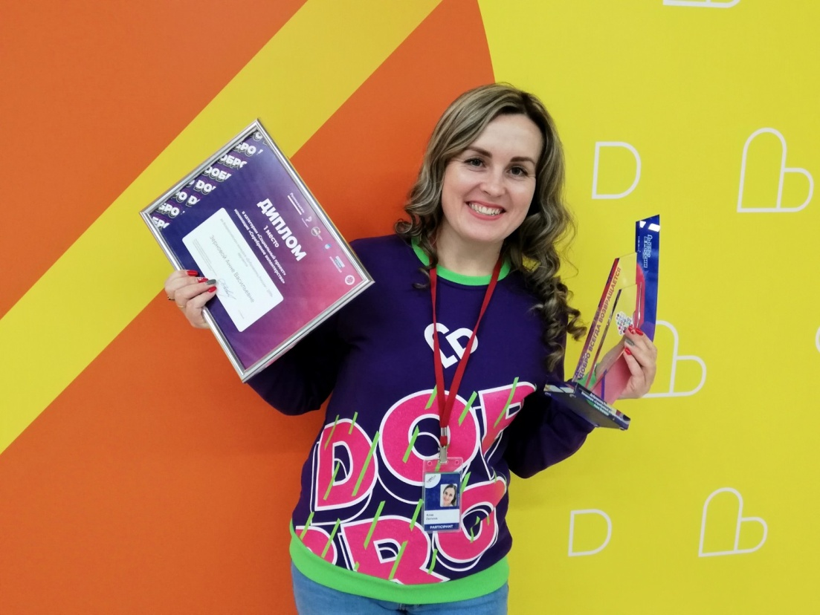
ВСЕРОССИЙСКИЙ КОНКУРС «ДОБРОВОЛЕЦ РОССИИ»
Региональный этап
Всероссийский этап
Чествование лучших волонтеров
День волонтера (добровольца)
Муниципальный этап

Slide 7
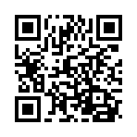
https://vk.com/chevolonter

Slide 8
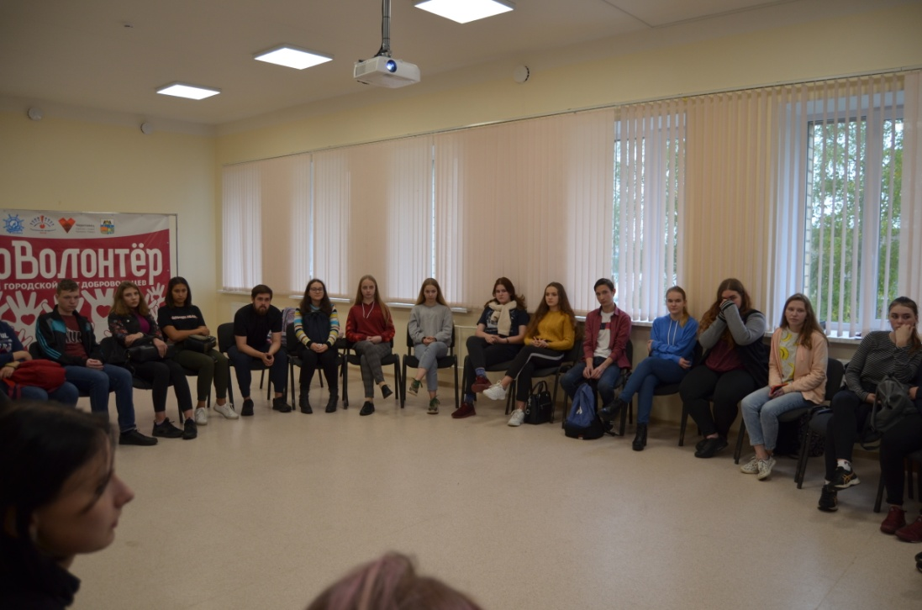
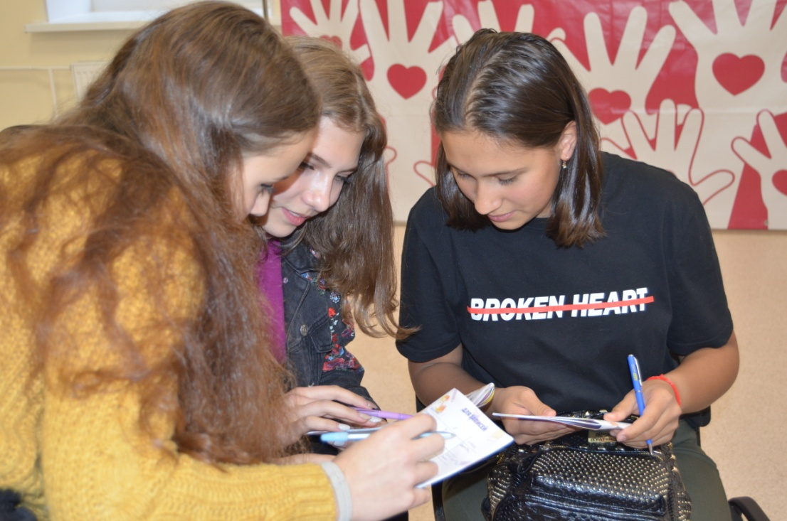
ШКОЛа ВОЛОНТЕРА
Цель: развитие добровольчества (волонтерства) в молодежной среде, направленного на привлечение добровольцев к общественной деятельности;
Обучение на протяжении 3-х месяцев каждый вторник: обучение по направлениям, знакомство с добровольцами города и области, реализация социальных проектов, вступление в добровольческие организации.

Slide 9
Волонтерские встречи
Серия добровольческих встреч для руководителей волонтерских объединений и всех желающих.
Раз в месяц в Молодежном центре тренинги на разные темы от специалистов нашего города и региона.

Slide 10
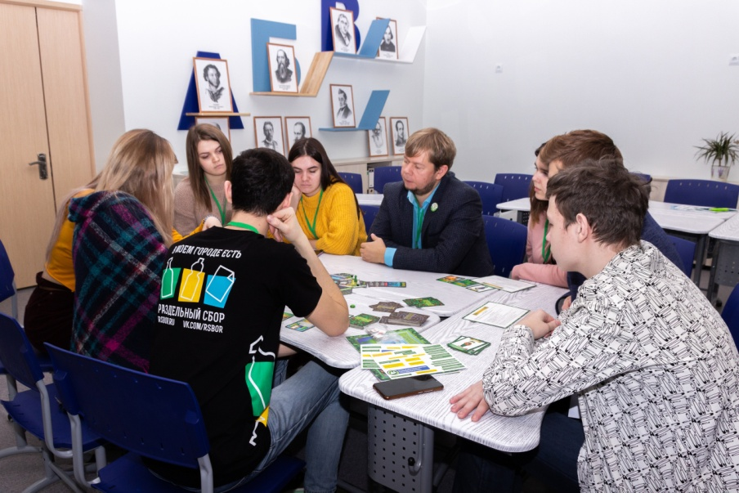
Городской добровольческий форум «ЧерВолонтер»
Обучение волонтеров по различным направлениям волонтерской деятельности от городских, региональных и федеральных спикеров;
Обмен практиками опытом между добровольцами и добровольческими организациями;
Подведение итогов Конкурсов «ЧерВолонтер» (лучший доброволец года), «Лучшая добровольческая практика», «Лучшая добровольческая организация»;

Slide 11
Городской штаб добровольцев
Штаб добровольцев открылся 15 июня 2018 года;
Более 300 волонтеров города;
Штаб помогает в организации событийных (городских) мероприятиях, социальных, патриотических и экологических.

